Slide 1


Blok 4
week 11 dag 1

Slide 2

Dag 1 | Dag 2 | Dag 3 | Dag 4
het standbeeld | uitgebreid | ik schud- wij schudden | de inhoud
verbod | blond | ik beklad- wij bekladden | het handschrift
het leed | de speurhond | ik red- wij redden | het kladblok
avond | de achtergrond | ik laad- wij laden | de braadpan
rond | de brandweer | ik voed – wij voeden | de aardbeving

Slide 3
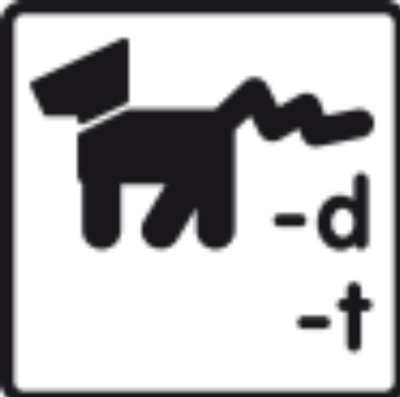
Hondwoord
Ik hoor een t. Ik maak het woord langer en weet dan
of ik een d of een t moet schrijven.

Slide 4
het standbeeld

Slide 5
verbod

Slide 6
het leed

Slide 7
avond

Slide 8
rond

Slide 9


Slide 10


Slide 11

blok 4
week 11 dag 2

Slide 12
Hondwoord
Ik hoor een t. Ik maak het woord langer en weet dan
of ik een d of een t moet schrijven.

Slide 13
uitgebreid

Slide 14
blond

Slide 15
de speurhond

Slide 16
de achtergrond

Slide 17
de brandweer

Slide 20

blok 4
week 11 dag 3

Slide 21
Hondwoord
Ik hoor een t. Ik maak het woord langer en weet dan
of ik een d of een t moet schrijven.

Slide 22
ik schud – wij schudden

Slide 23
ik beklad – wij bekladden

Slide 24
ik red – wij redden

Slide 25
ik laad – wij laden

Slide 26
ik voed – wij voeden

Slide 29

blok 4
week 11 dag 4

Slide 30
Hondwoord
Ik hoor een t. Ik maak het woord langer en weet dan
of ik een d of een t moet schrijven.

Slide 31
de inhoud

Slide 32
het handschrift

Slide 33
het kladblok

Slide 34
de braadpan

Slide 35
de aardbeving

Slide 38
Dag 1 | Dag 2 | Dag 3 | Dag 4
het standbeeld | uitgebreid | ik schud- wij schudden | de inhoud
verbod | blond | ik beklad- wij bekladden | het handschrift
het leed | de speurhond | ik red- wij redden | het kladblok
avond | de achtergrond | ik laad- wij laden | de braadpan
rond | de brandweer | ik voed – wij voeden | de aardbeving

